Slide 1


































































Дипломная работа
ПРОФЕССИЯ: ИНЖЕНЕР ПО ИНФОРМАЦИОННОЙ БЕЗОПАСНОСТИ

Slide 2








Александр
Максимов
Инженер по информационной
безопасности

Slide 3


Информационная безопасность

Slide 4




Этический взлом
Этический взлом
ПРОФЕССИЯ: «ИНЖЕНЕР ПО ИНФОРМАЦИОННОЙ БЕЗОПАСНОСТИ»

Slide 5
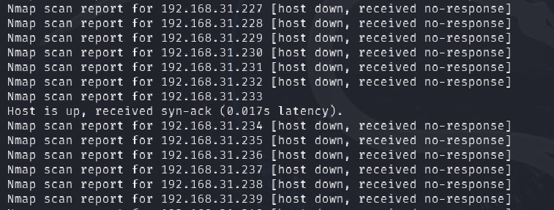
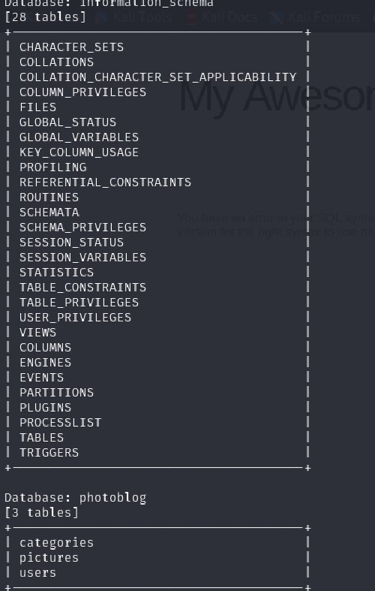
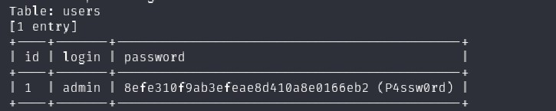
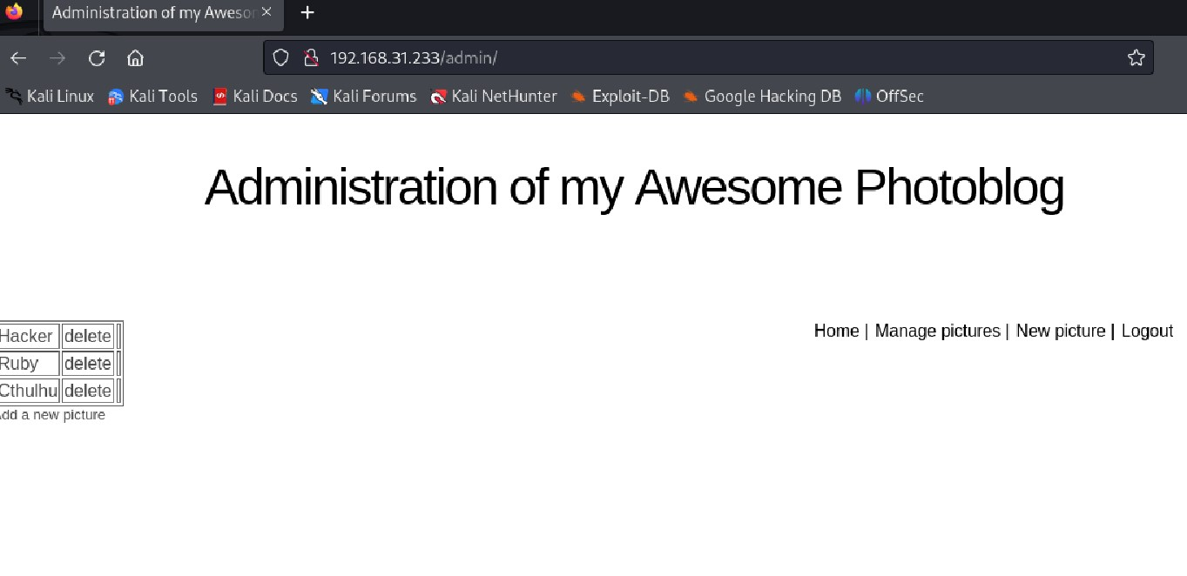
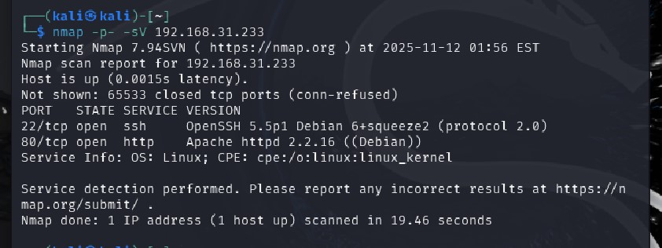
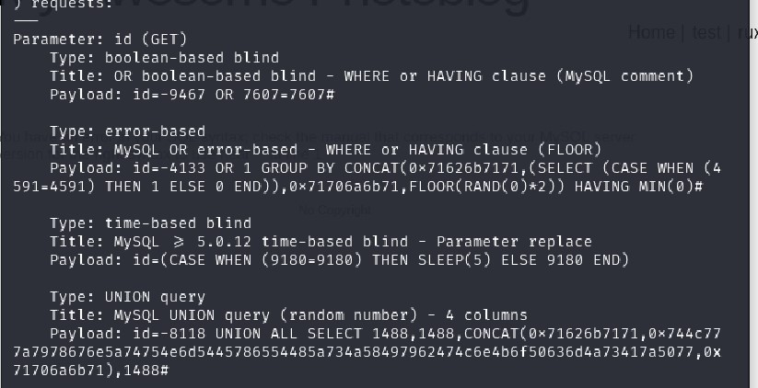
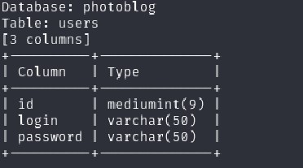

Slide 6
Тестирование и организация безопасности

Slide 7
Мониторинг событий
Мониторинг событий
ПРОФЕССИЯ: «ИНЖЕНЕР ПО ИНФОРМАЦИОННОЙ БЕЗОПАСНОСТИ»

Slide 8
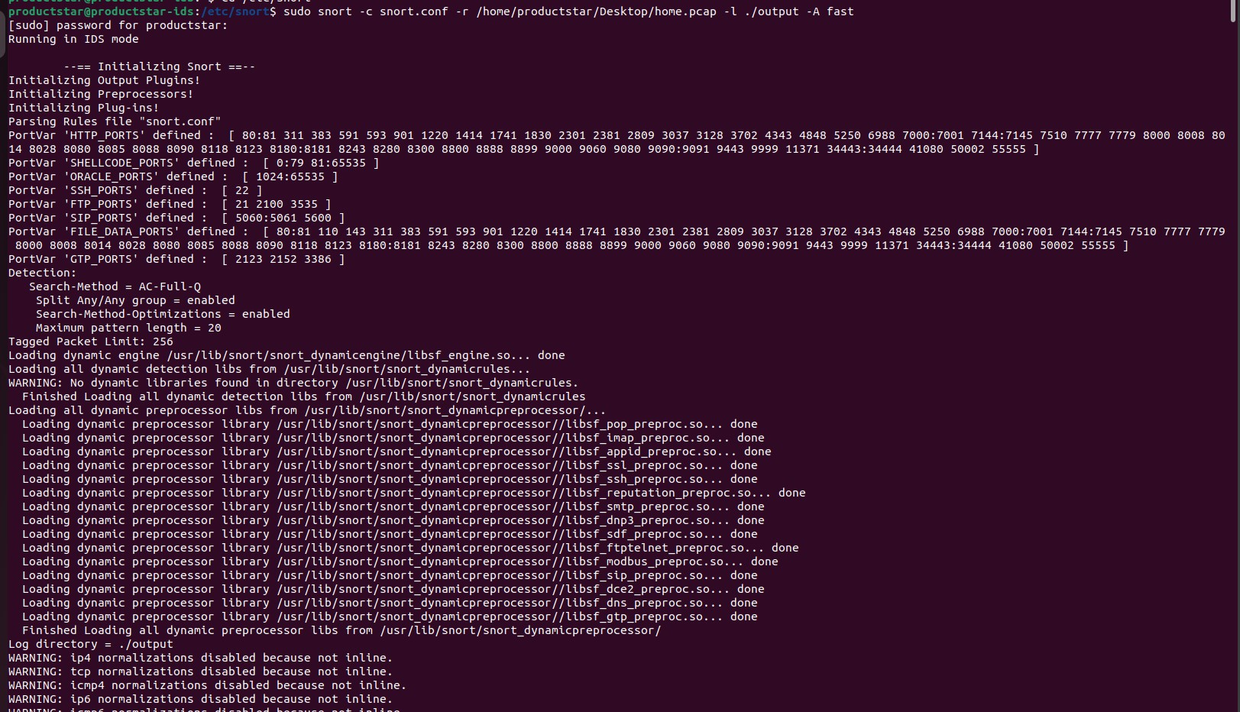
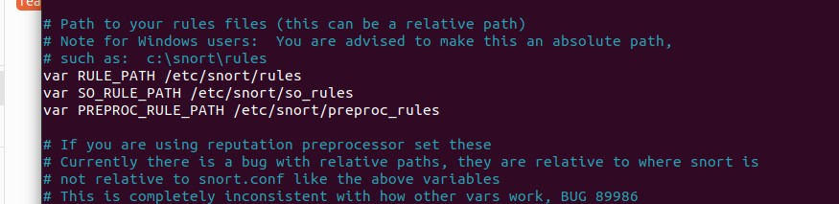

Slide 9




ПРОФЕССИЯ: ИНЖЕНЕР ПО ИНФОРМАЦИОННОЙ БЕЗОПАСНОСТИ

